Slide 1
স্বাগতম

Slide 2
পরিচিতি
শিক্ষক পরিচিতি
মোঃ আসলাম আলী
প্রভাষক, পদার্থবিজ্ঞান
নন্দনগাছী ডিগ্রী কলেজ
চারঘাট,রাজশাহী।

Slide 3
পাঠ পরিচিতি
বিষয়ঃ পদার্থবিজ্ঞান ২য়
শ্রেণিঃ দ্বাদশ
অধ্যায়ঃ ৮ম
আধুনিক পদার্থবিজ্ঞানের সূচনা

Slide 4
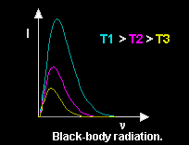
ছবিগুলো লক্ষ্য কর

Slide 5
আজকের পাঠ
# এক্স-রে
# প্ল্যাঙ্কের কালো বস্তুর বিকিরণ।

Slide 6
এই পাঠ শেষে শিক্ষার্থীরা ...
X-ray কি ব্যাখ্যা করতে পারবে ;
X-ray উৎপাদন ব্যাখ্যা করতে পারবে;
X-ray এর ধর্ম সম্পর্কে জানতে পারবে;
X-ray এর ব্যবহার সম্পর্কে জানতে পারবে ;
X-ray এর ক্ষতিকর দিক সম্পর্কে জানতে পারবে;
কালো বস্তুর বিকিরণ ব্যাখ্যা করতে পারবে ;

Slide 7
এক্স-রে
দ্রুত গতি সম্পন্ন ইলেকট্রন কোনো ধাতুকে আঘাত করলে তা থেকে উচ্চ ভেদন ক্ষমতা সম্পন্ন অজানা প্রকৃতির এক প্রকার বিকিরণ উৎপন্ন হয় ,এ বিকিরণকে এক্স -রে বলে।
এককঃ এক্স-রের একক রন্টজেন (Roentgen)।সাধারণ তাপমাত্রা ও চাপে যে পরিমাণ এক্স-রে প্রতি কিলোগ্রাম বায়ুতে ${2.58×10}^{−4}$ কুলম্ব চার্জ উৎপন্ন করতে পারে তাকে এক রন্টজেন বলে।
প্রকারভেদ
এক্স-রে দুই প্রকার ।
১) কোমল এক্স-রে।
২) কঠিন এক্স-রে ।
কোমল এক্স-রেঃ এক্স-রে যন্ত্রে কম বিভব পার্থক্য প্রয়োগ করে যে বিকিরণ পাওয়া যায় থাকে কোমল এক্স-রে বলে।
কঠিন এক্স-রেঃ এক্স-রে যন্ত্রে বেশি বিভব পার্থক্য প্রয়োগ করে যে বিকিরণ পাওয়া যায় থাকে কোমল এক্স-রে বলে।

Slide 8
এক্স-রশ্মি উৎপাদন পদ্ধতিঃ
1895সালে বিখ্যাত জার্মান বিজ্ঞানী Wilhelm Roentgen এক্স-রে আবিস্কার করেন।
এক্স- রশ্মি উৎপাদনের তিনটি পদ্ধতি আছে।
যথা-
১) গ্যাস নল পদ্ধতি (Gas tube Method);
2) কুলীজ নল পদ্ধতি (Coolidge tube Method);
৩) বিটাট্রন পদ্ধতি ( Betatron Method).
আমরা গ্যাস নল পদ্ধতি নিয়ে আলোচনা করব।

Slide 9
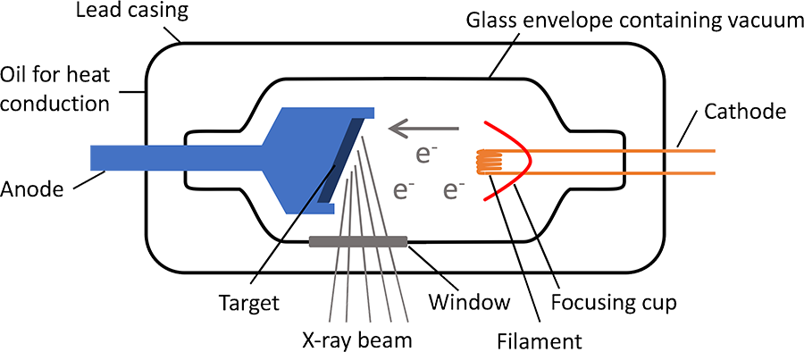
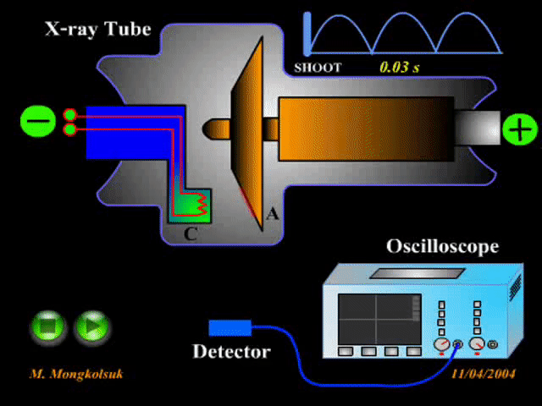
গ্যাস নল পদ্ধতিঃ

Slide 10
এক্স-রশ্মির ধর্ম
বিভন্ন পরীক্ষ-নিরীক্ষা দ্বারা এক্স-রশ্মির নিচের ধর্ম গুলো আবিস্কৃত হয়েছে।
ইহা অদৃশ্য রশ্মি।
ইহা আলোর বেগে চলে।
ইহা তড়িত চৌম্বকীয় তরঙ্গ। ইহা চার্জহীন কণিকা ফোটন দ্বারা গঠিত।
এটি চার্হ নিরপেক্ষ।
এর তরঙ্গ দৈর্ঘ্য 1$\dot{A}$ থেকে 0.01$\dot{A}$ .
এক্স-রশ্মির প্রতিফলন,প্রতিসরণ,ব্যতিচার,অপবর্তন ও সমাবর্তন হয়,
এর ভেদন ক্ষমতা আছে।
ইহা ফটোগ্রাফিক প্লেটের উপর ক্রিয়া করে।
ইহা গ্যাসকে আয়নিত করতে পারে ।
এক্স-রশ্মি কিছু কিছু পদার্থের উপর প্রতিপ্রভা সৃষ্টি করতে পারে ।(ZnS এর উপর)
ইহা জীবকোষ কে নষ্ট করতে পারে ।
ইহা চামড়া,মাংস ইত্যাদি ভেদ করতে পারে ।
ইহা কোনো কোনো ধাতুর উপর আলোক তড়িত ক্রিয়া ঘটাতে পারে।(Na,K এর উপর)

Slide 11
এক্স-রশ্মির ব্যবহার
এক্স-রশ্মির বিভিন্ন ব্যবহার রয়েছে। নিম্নে কিছু ব্যবহার আলোচনা করা হলোঃ
চিকিৎসা বিজ্ঞানে ব্যবহারঃ
ক) রোগ নির্ণয়ে এক্স-রশ্মি ব্যবহ্নত হয়ঃ
রেডিওগ্রাফের সাহায্যে স্থানচুত্য হাড়,হাড়ে দাগ বা ফাটল,হাড় ভাঙ্গা,শরীরের কোথাও ক্ষতের সৃষ্টি বা শরীরে কোনো অবাঞ্চিত বস্তু প্রবেশ করলে তার অবস্থান নির্ণয় করা যায়।
খ) পরিপাক নালী দিয়ে খাদ্য বস্তুর গমন অনুসরণ,আলসার ও দাঁতের গোড়ায় আলসার নির্ণয়ে এক্স-রশ্মি ব্যবহ্নত হয়।
খ) রোগ নিরাময়ে এক্স-রশ্মির ব্যবহারঃ
ক্যান্সার ,টিউমার চর্মরোগ ইত্যাদির চিকিৎসায় এক্স-রশ্মি ব্যবহার করা হয় ,কারণ এক্স-রশ্মি রোগ গ্রস্ত কোষকে ধ্বংস করতে পারে।

Slide 12
গোয়েন্দা বিভাগে এক্স-রশ্মির ব্যবহার
ক) পুলিশ ও গোয়েন্দা বিভাগে চোরাচালান নিবারণের জন্য এক্স-রশ্মি ব্যবহার করা হয়।
খ) কাঠের বক্স বা চামড়ার ব্যাগে লুকানো বিস্ফোরক বা নিষিদ্ধ দ্রব্য সনাক্তে এক্স-রশ্মি ব্যবহার করা হয়।
গ) কাস্টম কর্মকর্তারা চোরাচালানের দ্রব্যাদি খুঁযে বের করতে এক্স-রশ্মি ব্যবহার করেন।

Slide 13
শিল্পক্ষেত্রে ব্যবহার
১। ঢালাই করা ধাতুর মধ্যে ফাটল,গাড়ির টায়ারে ত্রুটি নির্ণয়ে ;
২) আসল-নকল হীরা চিনতে ;
৩)ঝিনুকের মধ্যে মুক্তা নির্ণয়ে ;
৪) টফি,লজেন্স এর মান নির্ণয়ে এক্স-রশ্মি ব্যবহার করা হয়।

Slide 14
বৈজ্ঞানিক গবেষণায়ঃ
উচ্চতর বৈজ্ঞানিক কেলাসের গঠন নির্ণয়ে;
বিভিন্ন পদার্থের পরমাণুর গঠন বিষয়ক গবেষণায় এর ব্যবহার রয়েছে।

Slide 15
একক কাজ
এক্স-রশ্মির একক কী ?
এক্স-রশ্মি কত প্রকার ?
এক্স-রশ্মির আবিস্কারক কে ?
এক্স-রশ্মি উৎপাদন পদ্ধতি কয়টি ?

Slide 16
প্ল্যাঙ্কের কালো বস্তুর বিকিরণ
কৃষ্ণবস্তুর বিকিরণ ব্যাখ্যা ভীনের সরণ সূত্রঃ
কৃষ্ণ বস্তুর সর্বোচ্চ বিকিরণের তরঙ্গ দৈর্ঘ্য পরম তাপমাত্রার ব্যস্তানুপাতিক। অর্থাৎ তাপমাত্রা যত বাড়ে,সর্বোচ্চ তীব্রতার তরঙ্গ দৈর্ঘ্য তত হ্রস্বতর তরঙ্গ দৈর্ঘ্যের দিকে সরে যায়। অর্থাৎ T পরম তাপমাত্রায় কৃষ্ণবস্তু থেকে নিঃসৃত সর্বোচ্চ তীব্রতার বিকিরণের তরঙ্গ দৈর্ঘ্য $λ_{m}$ হলে ,
$λ_{m}α \frac{1}{T}$= $λ_{m}$ = $\frac{1}{T}$ x ধ্রুবক
বা $λ_{m}T=$ ধ্রুবক …………………..1
র‍্যালে ও জিনস সূত্রঃ $E_{λ}α λ^{−4}$ …………2
* (২) দীর্ঘ তরঙ্গ দৈর্ঘ্যে খাটে কিন্তু কম তরঙ্গ দৈর্ঘ্যে খাটে না ।

Slide 17
ম্যাক্স প্ল্যাঙ্ক সূত্রঃ
১৯০০ সালে বিজ্ঞানী ম্যাক্স প্ল্যাঙ্ক কোয়ান্টাম তত্ত্বের ভিত্তিতে কৃষ্ণবস্তুর বিকিরণ সূত্র প্রদান করেন। সূত্রটি নিম্নরুপ –
$E_{λ}dλ= \frac{8πhf}{e^{hf/kT}−1}.λ^{−4}dλ$ ……………….3
এখানে,
$E_{λ}$ = কৃষ্ণবস্তুর বিকিরণ ক্ষমতা ;
$dλ$ = তরঙ্গদৈর্ঘ্যের পার্থক্য ;
ℎ= প্ল্যাঙ্কের ধ্রুবক ;
𝑓= ফোটনের কম্পাঙ্ক;
𝑘= বোলজম্যান ধ্রুবক;
𝑇= পরম তাপমাত্রা
এখানে প্রতিটা ফোটনে শক্তির পরিমাণ
E = hf ………………………………….4

Slide 18
কৃষ্ণবস্তুর বিকিরণ বর্ণালী

Slide 19
দলীয় কাজ
এক্স-রশ্মির ৫টি ধর্ম লিখ ।
এক্স-রে উৎপাদন পদ্ধতির নাম গুলো লিখ।
চিকিৎসা বিজ্ঞানে এক্স-রশ্মির ব্যবহার লিখ।

Slide 20
মূল্যায়ন
এক রন্টজেন কি ?
এক্স –রশ্মির চার্জ কত ?
এক্স-রশ্মির তরঙ্গ দৈর্ঘ্যের পাল্লা কত?
ভীনের সরণ সূত্রটি লিখ ।

Slide 21
বাড়ির কাজ
এক্স-রশ্মি ও গামা রশ্মি এর পার্থক্য লিখ।
বিভিন্ন ক্ষেত্রে এক্স-রশ্মির ব্যবহার লিখ।
এক্স-রশ্মির ক্ষতিকর দিক আলোচনা করো।

Slide 22
সবাইকে ধন্যবাদ

